Slide 1

Explorador del fractal de Mandelbrot
David Arturo Leon Robayo

Slide 2
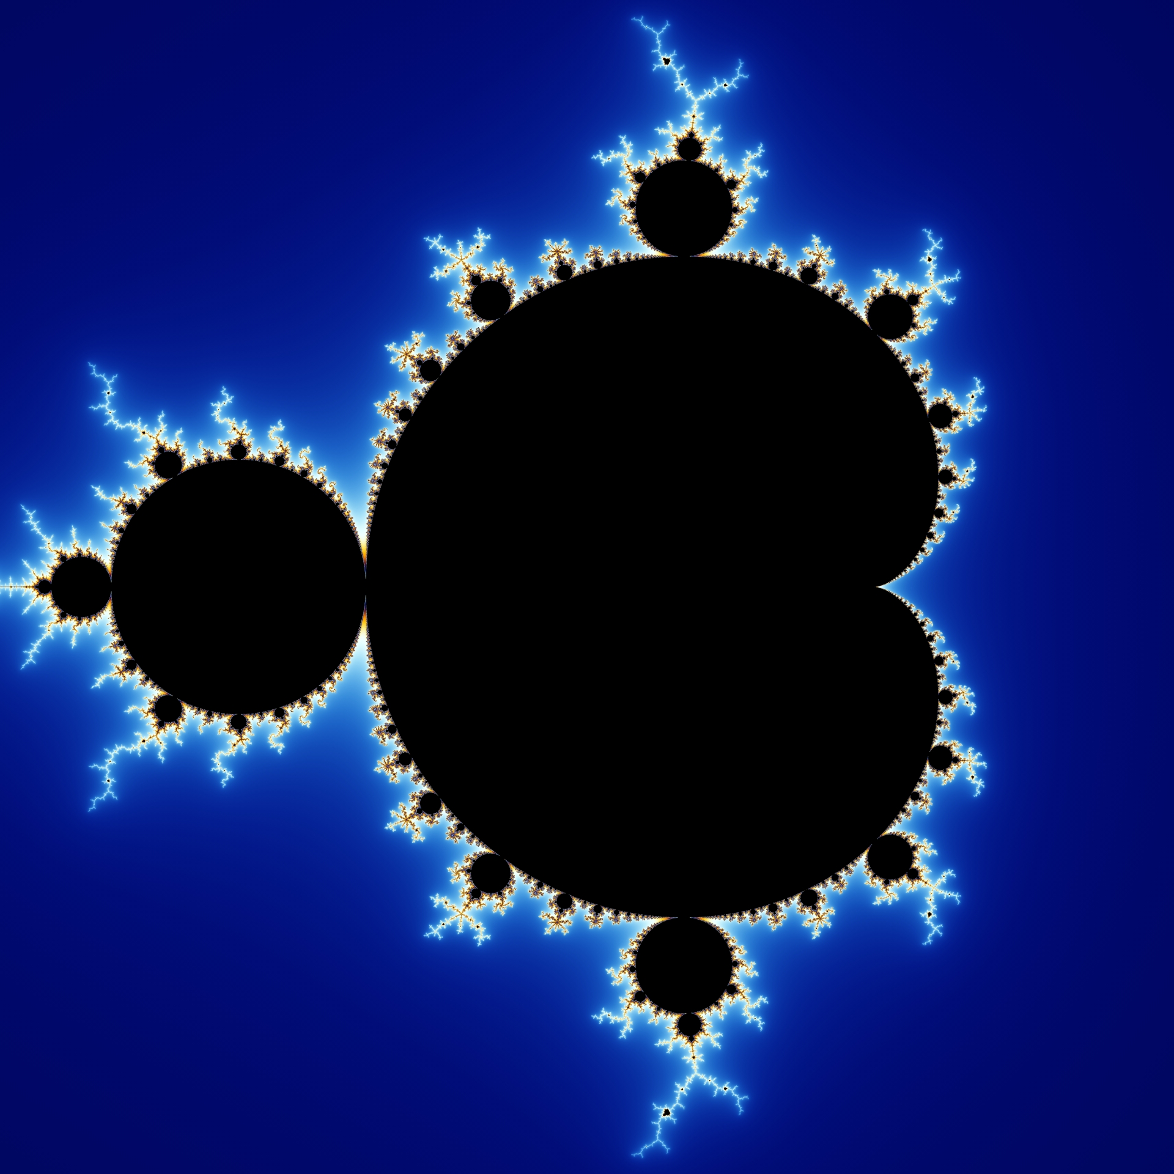

Se basa en el conjunto de números complejos, para los cuales la función
$$F_{c}\left(z\right)= z^{2}+c$$
No diverge a infinito cuando se itera desde z=0.

Slide 3
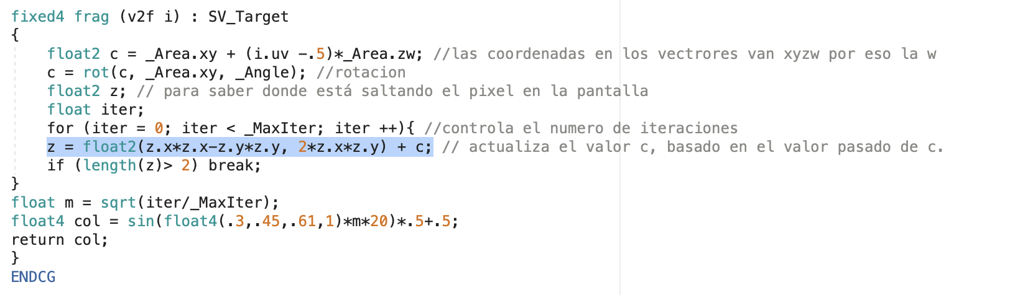

$f_{c}(z)$ = nueva posición
$z^{2}$ = posición actual
C = posición inicial
Para representar esta imagen entendemos la parte real, como el valor x dentro de un vector2 y la parte imaginaria como el valor y en un vector2.

Slide 4
Características
Pequeñas diferencias en los valores de entrada, pueden resultar en grandes diferencias en valores de salida.
Se puede establecer un numero bastante alto de iteraciones para obtener mas detalle (depende del computador)
El conjunto original es infinito.

Slide 5
Herramientas usadas
Unity 3D
Visual Studio

